Slide 1
4
3
5
المراجعة
الدرس 20
الدرس 19
الدرس 18
الدرس 17

Slide 2






أيقونات توجيهية
توجيهات الأستاذ(ة)
تعيين تلميذ للإجابة
المرور بين الصفوف
عرض فيديو
المرور للشريحة الموالية بعد عرض الفيديو
العمل في ثنائيات

Slide 3
برمجة الأسبوع الخامس
(ة)خاص بالأستاذ
الدرس 18
الدرس 17
الدرس 1
قِراءةُ الساعَةِ وَتَحْويلُ الْمُدَدِ
قِراءَةُ السَّاعَةِ
اَلأَعدادُ مِن 0 إِلى 999 (مراجعة المستلزمات)
الدرس 20
الدرس 19
حَلُّ الْمَسائلِ (توليفِ )
حِسابُ الْمُدَد
المراجعة
مُراجَعَةُ دُروسِ الأُسْبوعِ الخامس

Slide 4
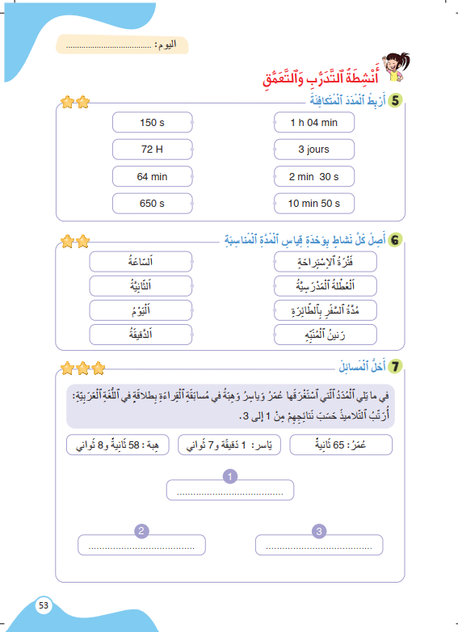
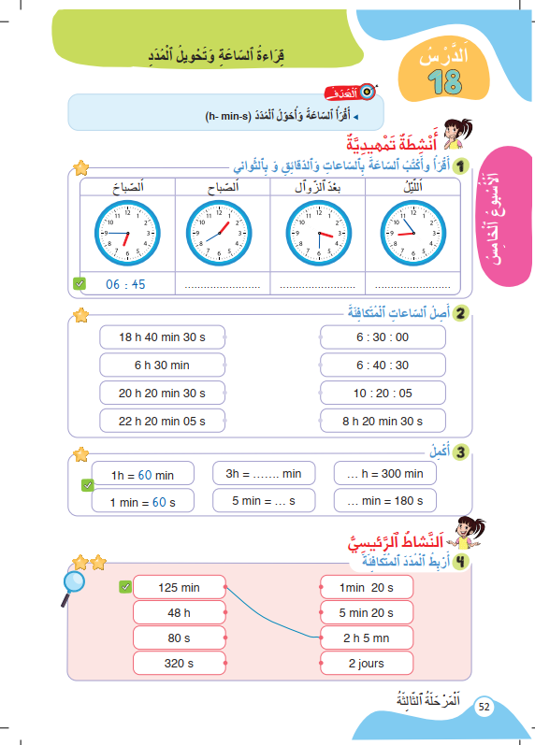
درس اليوم
(ة)خاص بالأستاذ
قِراءةُ السَّاعَةِ وَتَحْويلُ الْمُدَدِ

Slide 5




(ة)خاص بالأستاذ
مراحل الدرس
افتتاح الدرس:
5
1
نمذجة
7
2
ممارسة الموجهة
30
3
ممارسة المستقلة
15
4
اختتام الدرس
5

Slide 6
(ة)خاص بالأستاذ
عند نهاية الدرس
على الأقل 80% من المتعلمين سيكونون قادرين على:
قِراءةِ السّاعَةِ وَتَحْويلِ الْمُدَدِ ( h- min-s ).

Slide 7




مرحباً سنتابع درسا جديدا مع مجد وندى.

Slide 8

(ة)خاص بالأستاذ
افتتاح الدرس
1
تصحيح الواجب المنزلي
الحساب الذهني
أنشطة تمهيدية

Slide 9
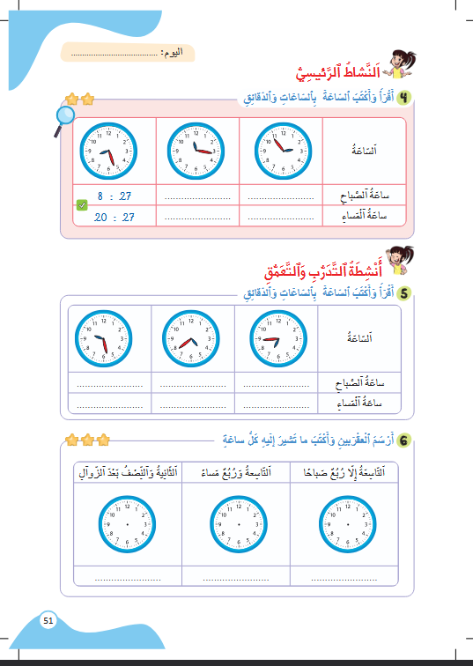
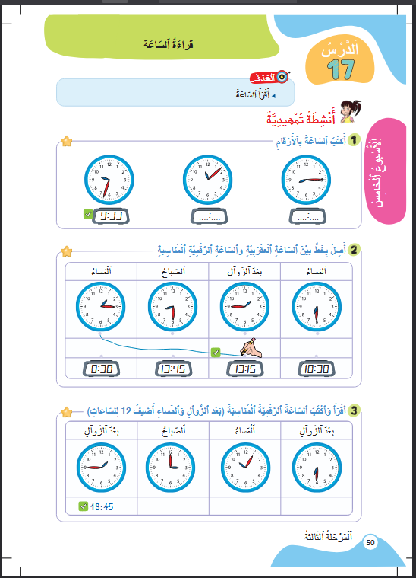
خذوا الكراسة، ص 50 و 51 ، سنصحح تمارين الواجب المنزلي

Slide 10
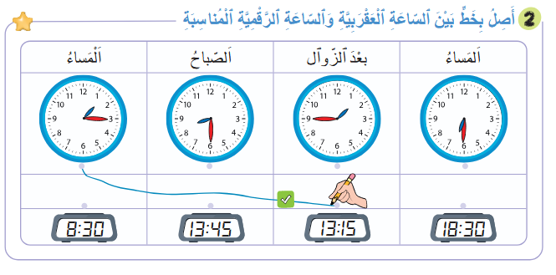
صححوا التمرين2 بسرعة، لديكم دقيقة واحدة.

Slide 11
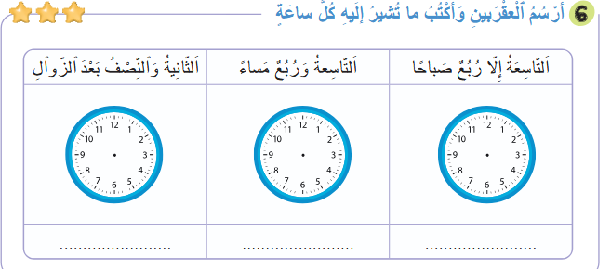
صححوا التمرين 6 بسرعة، لديكم دقيقة واحدة.
14 : 30
21 : 15
8 : 45

Slide 12
(ة)خاص بالأستاذ
افتتاح الدرس
1
تصحيح الواجب المنزلي
الحساب الذهني
أنشطة تمهيدية

Slide 13

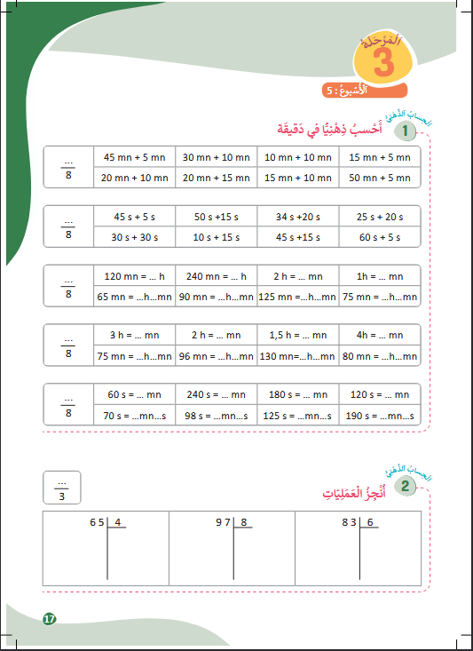

خذوا كراسة الحساب الذهني، ص 15.

Slide 14

لديكم دقيقة واحدة لتنجزوا الجداءات التالية. دوّنوا النتيجة.
A
45 S+ 5 S = ....
مِثالٌ :
A
50 S
اُكْتُبواْ في دَفاتِرِكُمْ:

Slide 15
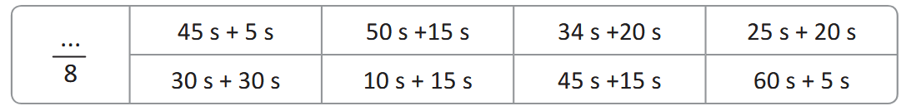

عرض فيديو الحساب الذهني.

Slide 16
صححوا.
50 S
65 S
54 S
45 S
60 S
25 S
60 S
65 S

Slide 17
(ة)خاص بالأستاذ
افتتاح الدرس
1
تصحيح الواجب المنزلي
الحساب الذهني
أنشطة تمهيدية

Slide 18


خذوا ألواحكم.

Slide 19
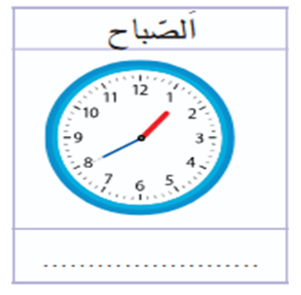
على ألواحكم ، اكتبوا ما تشير إليه الساعة.

Slide 20
ارفعوا ألواحكم.

Slide 21
صححوا. تشير الساعة الى الواحدة صباحا وأربعون دقيقة.
1 :40

Slide 22
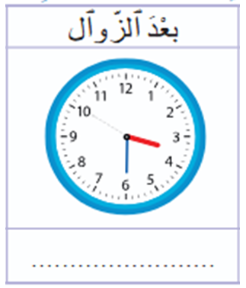
اكتبوا الساعة بالأرقام.

Slide 23
ارفعوا ألواحكم.

Slide 24
صححوا. من يشرح لماذا نكتب 15 بدل3.
15 :30

Slide 25
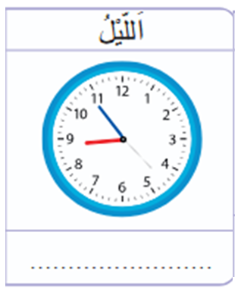
اكتبوا ما تشير إليه الساعة.

Slide 26
ارفعوا ألواحكم.

Slide 27
صححوا . من يقرأ الساعة. الثامنة ليلا و 54 دقيقة.
20 : 54

Slide 28
اكتبوا حرف الإجابة الصحيحة.
يُرْمَزُ إِلى السّاعاتِ بِ:
s
h
min
j

Slide 29
ارفعوا ألواحكم.

Slide 30
صححوا .
يُرْمَزُ إِلى السّاعاتِ بِ:
s
h
min
j

Slide 31
يرمز إلى الساعات بالحرف h أي heure .
يُرْمَزُ إِلى السّاعاتِ بِ:
s
h
min
j
heure

Slide 32
اكتبوا حرف الإجابة الصحيحة.
يُرْمَزُ إِلى الدّقائِقِ بِ:
s
h
min
j

Slide 33
ارفعوا ألواحكم.

Slide 34
صححوا .
يُرْمَزُ إِلى الدّقائِقِ بِ:
s
h
min
j

Slide 35
يرمز إلى الساعات ب min أي minutes .
يُرْمَزُ إِلى الدّقائِقِ بِ:
s
h
min
j
minutes

Slide 36
(ة)خاص بالأستاذ
النمذجة
2
قِراءةُ السّاعَةِ وَتَحْويلُ الْمُدَدِ
( h- min-s )
7

Slide 37

مرحباً، سنتعرف قراءة الساعة وتحويل المدد ( h- min-s ) مع مجد وندى. لنتابع!

Slide 38

عرض فيديو النمذجة.

Slide 39
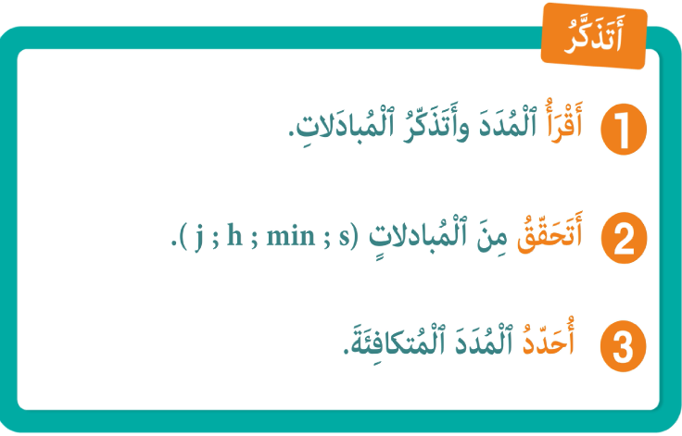
لنتذكر ما تعلمناه مع مجد وندى؛

Slide 40
(ة)خاص بالأستاذ
ممارسة موجهة
3
النشاط 1
النشاط 2
النشاط 3
10

Slide 41
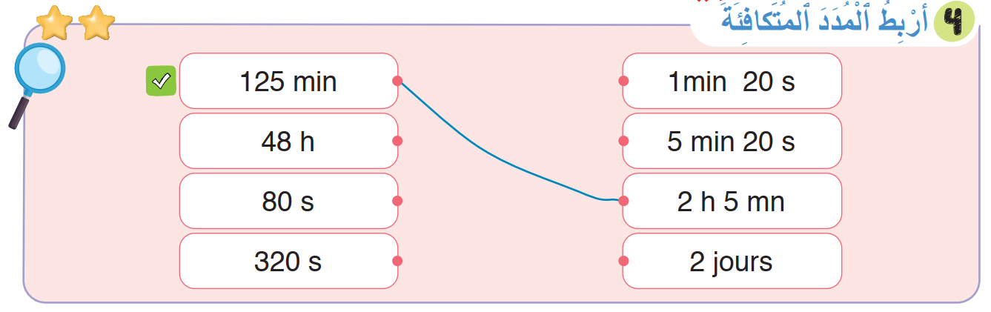
انتبهوا ، سنتعرف كيف نجد مددا متكافئة أو نحول مددا متبعين نفس الخطوات.

Slide 42
ما المدة المكافئة ل 48 ساعة.

Slide 43
ماذا نفعل في الخطوة الأولى؟
أُحَدّدُ الْمُدَدَ الْمُتكافِئَةَ
3
أَتَحَقّقُ مِنَ الْمُبادلاتٍ
2
أَقْرَأُ الْمُدَدَ وأَتَذَكّرُ الْمُبادَلاتِ
1

Slide 44
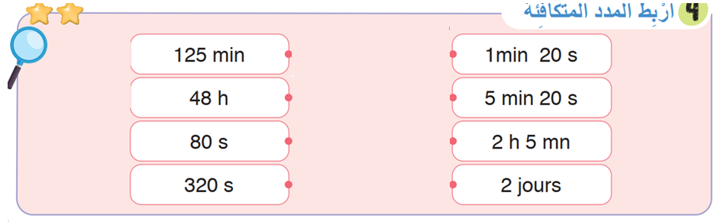
اقرؤوا المدة وتذكروا المبادلات ل 48 H.
أُحَدّدُ الْمُدَدَ الْمُتكافِئَةَ
3
أَتَحَقّقُ مِنَ الْمُبادلاتٍ
2
أَقْرَأُ الْمُدَدَ وأَتَذَكّرُ الْمُبادَلاتِ
1

Slide 45
من يقرأ المدة؟ 48 ساعة، من يذكر بالمبادلة.
أُحَدّدُ الْمُدَدَ الْمُتكافِئَةَ
3
أَتَحَقّقُ مِنَ الْمُبادلاتٍ
2
أَقْرَأُ الْمُدَدَ وأَتَذَكّرُ الْمُبادَلاتِ
1

Slide 46
في كل يوم 24 ساعة وفي كل ساعة 60 دقيقة وفي كل دقيقة 60 ثانية.
أُحَدّدُ الْمُدَدَ الْمُتكافِئَةَ
3
أَتَحَقّقُ مِنَ الْمُبادلاتٍ
2
أَقْرَأُ الْمُدَدَ وأَتَذَكّرُ الْمُبادَلاتِ
1

Slide 47
ماذا نفعل في الخطوة الثانية؟
أُحَدّدُ الْمُدَدَ الْمُتكافِئَةَ
3
أَتَحَقّقُ مِنَ الْمُبادلاتٍ
2
أَقْرَأُ الْمُدَدَ وأَتَذَكّرُ الْمُبادَلاتِ
1

Slide 48
على ألواحكم ، اكتبوا كم من يوم في 48 ساعة.
أُحَدّدُ الْمُدَدَ الْمُتكافِئَةَ
3
أَتَحَقّقُ مِنَ الْمُبادلاتٍ
2
أَقْرَأُ الْمُدَدَ وأَتَذَكّرُ الْمُبادَلاتِ
1

Slide 49
ارفعوا الألواح.

Slide 50
إذن 48 ساعة هي 24 ساعة و 24 ساعة، أي يومين.
أُحَدّدُ الْمُدَدَ الْمُتكافِئَةَ
3
أَتَحَقّقُ مِنَ الْمُبادلاتٍ
2
أَقْرَأُ الْمُدَدَ وأَتَذَكّرُ الْمُبادَلاتِ
1
24 h+24h

Slide 51
ما العمل في الخطوة الثالثة؟
أُحَدّدُ الْمُدَدَ الْمُتكافِئَةَ
3
أَتَحَقّقُ مِنَ الْمُبادلاتٍ
2
أَقْرَأُ الْمُدَدَ وأَتَذَكّرُ الْمُبادَلاتِ
1

Slide 52
على ألواحكم، أكتبوا المدة المكافئة ل 48 ساعة .
أُحَدّدُ الْمُدَدَ الْمُتكافِئَةَ
3
أَتَحَقّقُ مِنَ الْمُبادلاتٍ
2
أَقْرَأُ الْمُدَدَ وأَتَذَكّرُ الْمُبادَلاتِ
1

Slide 53
ارفعوا الألواح.

Slide 54
صححوا.
أُحَدّدُ الْمُدَدَ الْمُتكافِئَةَ
3
أَتَحَقّقُ مِنَ الْمُبادلاتٍ
2
أَقْرَأُ الْمُدَدَ وأَتَذَكّرُ الْمُبادَلاتِ
1

Slide 55
(ة)خاص بالأستاذ
ممارسة موجهة
3
النشاط 1
النشاط 2
النشاط 3
10

Slide 56
على ألواحكم، حددوا المدة المكافئة ل 80 ثانية من بين المدتين المتبقيتين.
.
.

Slide 57
ارفعوا الألواح.

Slide 58
من يشرح كيف توصل إلى الجواب الصحيح.

Slide 59
الآن، اكتبوا المدة المكافئة ل 320 ثانية؟
.
.

Slide 60
ارفعوا الألواح.

Slide 61
صححوا.

Slide 62
هكذا حددنا المدد المتكافئة باتباع نفس الخطوات التي تعلمناها مع مجد وندى.

Slide 63
(ة)خاص بالأستاذ
ممارسة موجهة
3
النشاط 1
النشاط 2
النشاط 3
10

Slide 64
الآن، افتحوا كراساتكم على الصفحة 53.

Slide 65
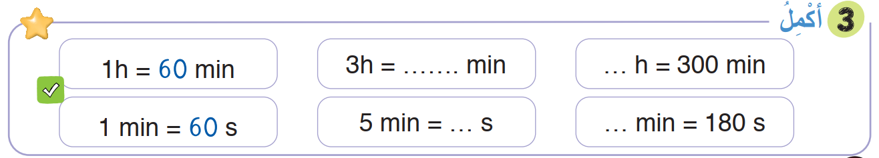
سنطبق نفس الخطوات في النشاط 3؛ سأشرح التعليمة. انتظروا الانطلاقة.

Slide 66
لديكم 3 دقائق للإنجاز؛ سأمر بين الصفوف لمساعدتكم؛

Slide 67
الآن، اشتغلوا في ثنائيات.

Slide 68
كل واحد يقارن إنجازه مع زميله. تأكدوا أنكم اتبعتم الخطوات بشكل سليم.

Slide 69
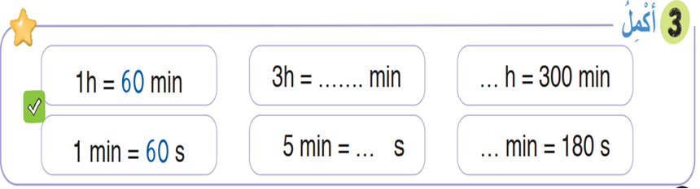
صححوا.
180
5
300
3

Slide 70
(ة)خاص بالأستاذ
ممارسة مستقلة
4
أنجز بمفردي
10

Slide 71
على الصفحة 53، أنجزوا النشاط رقم 5
سأمر بين الصفوف لأتحقق من إنجازاتكم وأصحح كراساتكم

Slide 72
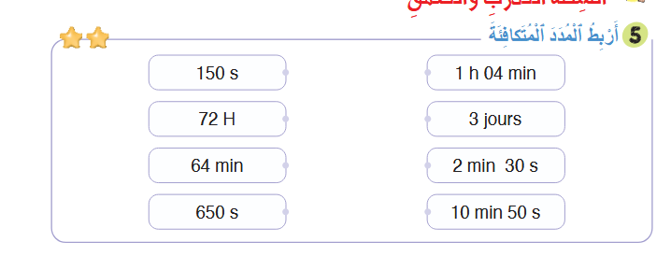
أنجزوا النشاط رقم5. سأمر بين الصفوف لأتحقق من إنجازاتكم وأصحح كراساتكم

Slide 73
صححوا .

Slide 74
(ة)خاص بالأستاذ
اختتام الدرس
5
3

Slide 75
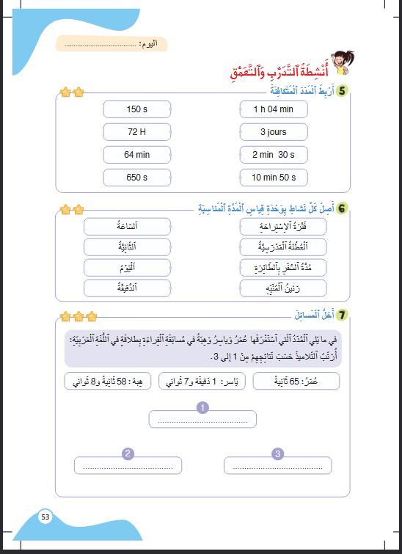
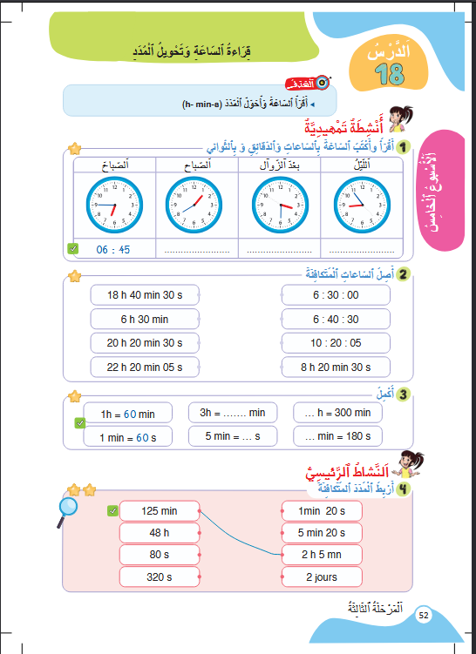
انتبهوا جيدا! في المنزل، أنجزوا كل الأنشطة المتبقية على الصفحتين: 52 و53 .

Slide 76
إلى اللقاء. في الحصة القادمة، سنقوم بتصحيح التمارين المنجزة في المنزل.

Slide 77


(ة)خاص بالأستاذ
(ة)خاص بالأستاذ
بناء على إنجازات المتعلمين خلال الممارسة المستقلة

